Slide 1


Projeto Website para Divulgação de Currículo
Maria Isabel Barudi de Matos, Rafael Medeiros, Guilherme Alves, Sérgio Barros e Joymenson Meireles

Slide 2
Projeto Website para Divulgação de Currículo
Maria Isabel Barudi de Matos, Rafael Medeiros, Guilherme Alves, Sérgio Barros e Joymenson Meireles

Slide 3
OBJETIVO
Desenvolvimento de um website (html, css, imagens) contendo os currículos do grupo e a implantação de um ou mais serviços na nuvem AWS, com rede de entrega de conteúdo, com baixa latência, com segurança, e armazenamento durável, para atender a demanda de 11 milhões de requisições por mês.
Requisições do tipo get, select

Slide 4
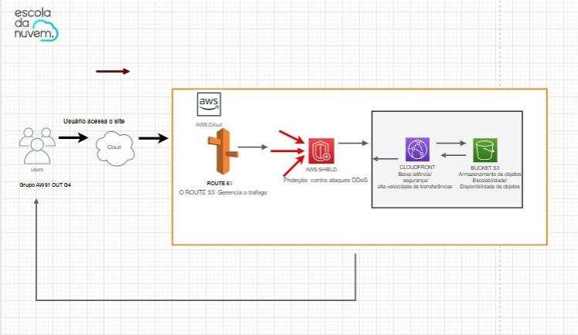
ARQUITETURA

Slide 5

TECNOLOGIAS
Amazon Route 53: serviço da web de sistema de nome de domínio (DNS) altamente disponível e escalável. Pode ser usado para executar três funções principais em qualquer combinação: registro de domínio, roteamento de DNS e verificação de integridade. Utilizamos esse serviço para roteamento de DNS.

Slide 6

TECNOLOGIAS
AWS Certificate Manager: cria, armazena e renova certificados e chaves SSL/TLS X 509 públicos e privados que protegem seus sites e aplicativos da AWS.
Poderá ser solicitado um certificado público para utilização em sites, ou certificado privado, que gera um par de chaves para utilização em instâncias, containers S3 e servidores on-premises.
No caso do nosso projeto, estamos utilizando um certificado público.

Slide 7

TECNOLOGIAS
AWS Shield Standard: serviço gerenciado pela AWS, de proteção contra ameaças que protege o perímetro de seu aplicativo, oferecendo defesa contra os ataques DDoS mais comuns e frequentes. Optamos pelo serviço Standard, que é automático e gratuito, entendendo ser desnecessária uma proteção maior.

Slide 8

TECNOLOGIAS
Amazon CloudFront: serviço da web que acelera a distribuição de conteúdo por meio de uma rede global de datacenters denominados pontos de presença. Utilizamos esse serviço da AWS para garantir a baixa latência necessária para este trabalho.

Slide 9

TECNOLOGIAS
Amazon Simple Storage - Amazon S3: utilizado para armazenar e recuperar qualquer quantidade de dados a qualquer momento, de qualquer lugar da web, altamente escalável, confiável, rápido e barato. O S3 Standard armazena dados em um mínimo de três Zonas de Disponibilidade. Escolhemos o S3 Standard para armazenar o website deste trabalho, visto que terá muitos acessos por mês. Utilizamos versionamento e criptografia.

Slide 10
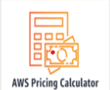
TECNOLOGIAS
AWS Pricing Calculator: ferramenta de planejamento baseada na web que pode ser usada para criar estimativas para seus serviços da AWS.
Amazon CloudFront: 1.000.000 de solicitações/mês, os primeiros 10.000.000 são gratuitos. 2,20 USD/mês. Consideramos que não haverá mais de 1 TB de transferência de dados para fora da região escolhida.
Amazon Route 53: 1 zona hospedada e 11.000.000 de consultas padrão. 4,90 USD/mês.
Amazon S3 Standard: 4 MB de armazenamento por mês e 11.000.000 de GET, SELECT e todas as outras solicitações. 6,16 USD/mês. É um serviço gratuito por 12 meses para até 5GB de armazenamento.
O AWS Certificate Manager utilizando um certificado público e o AWS Shield Standard são serviços gratuitos.

Slide 11
PROPOSTA
Custo mensal
13,26 USD
Custo total por 12 meses
159,12 USD
Inclui um custo inicial
Custo total por 12 meses
290,40 USD
Inclui um custo inicial
AWS Pricing Calculator:
https://calculator.aws/#/estimate?id=139a57cdf9aebb03af900a6a2935616becb8cb90

Slide 12

WEBSITE DIVULGAÇÃO DE CURRÍCULOS
https://awsg4.tk/

Slide 13
OBJETIVO
Desenvolvimento de um website (html, css, imagens) contendo os currículos do grupo e a implantação de um ou mais serviços na nuvem AWS, com rede de entrega de conteúdo, com baixa latência, com segurança, e armazenamento durável, para atender a demanda de 11 milhões de requisições por mês.
Requisições do tipo get, select

Slide 14
ARQUITETURA

Slide 15
TECNOLOGIAS
Amazon Route 53: serviço da web de sistema de nome de domínio (DNS) altamente disponível e escalável. Pode ser usado para executar três funções principais em qualquer combinação: registro de domínio, roteamento de DNS e verificação de integridade. Utilizamos esse serviço para roteamento de DNS.

Slide 16
TECNOLOGIAS
AWS Certificate Manager: cria, armazena e renova certificados e chaves SSL/TLS X 509 públicos e privados que protegem seus sites e aplicativos da AWS.
Poderá ser solicitado um certificado público para utilização em sites, ou certificado privado, que gera um par de chaves para utilização em instâncias, containers S3 e servidores on-premises.
No caso do nosso projeto, estamos utilizando um certificado público.

Slide 17
TECNOLOGIAS
AWS Shield Standard: serviço gerenciado pela AWS, de proteção contra ameaças que protege o perímetro de seu aplicativo, oferecendo defesa contra os ataques DDoS mais comuns e frequentes. Optamos pelo serviço Standard, que é automático e gratuito, entendendo ser desnecessária uma proteção maior.

Slide 18
TECNOLOGIAS
Amazon CloudFront: serviço da web que acelera a distribuição de conteúdo por meio de uma rede global de datacenters denominados pontos de presença. Utilizamos esse serviço da AWS para garantir a baixa latência necessária para este trabalho.

Slide 19
TECNOLOGIAS
Amazon Simple Storage - Amazon S3: utilizado para armazenar e recuperar qualquer quantidade de dados a qualquer momento, de qualquer lugar da web, altamente escalável, confiável, rápido e barato. O S3 Standard armazena dados em um mínimo de três Zonas de Disponibilidade. Escolhemos o S3 Standard para armazenar o website deste trabalho, visto que terá muitos acessos por mês. Utilizamos versionamento e criptografia.

Slide 20
TECNOLOGIAS
AWS Pricing Calculator: ferramenta de planejamento baseada na web que pode ser usada para criar estimativas para seus serviços da AWS.
Amazon CloudFront: 1.000.000 de solicitações/mês, os primeiros 10.000.000 são gratuitos. 2,20 USD/mês. Consideramos que não haverá mais de 1 TB de transferência de dados para fora da região escolhida.
Amazon Route 53: 1 zona hospedada e 11.000.000 de consultas padrão. 4,90 USD/mês.
Amazon S3 Standard: 4 MB de armazenamento por mês e 11.000.000 de GET, SELECT e todas as outras solicitações. 6,16 USD/mês. É um serviço gratuito por 12 meses para até 5GB de armazenamento.
O AWS Certificate Manager utilizando um certificado público e o AWS Shield Standard são serviços gratuitos.

Slide 21
PROPOSTA
Custo mensal
13,26 USD
Custo total por 12 meses
159,12 USD
Inclui um custo inicial
Custo total por 12 meses
290,40 USD
Inclui um custo inicial
AWS Pricing Calculator:
https://calculator.aws/#/estimate?id=139a57cdf9aebb03af900a6a2935616becb8cb90

Slide 22
WEBSITE DIVULGAÇÃO DE CURRÍCULOS
https://awsg4.tk/

